Slide 1



estos UCC/UMS solutions – key features & USPs

Slide 2

Portfolio estos 2017
ProCall 6

Slide 3
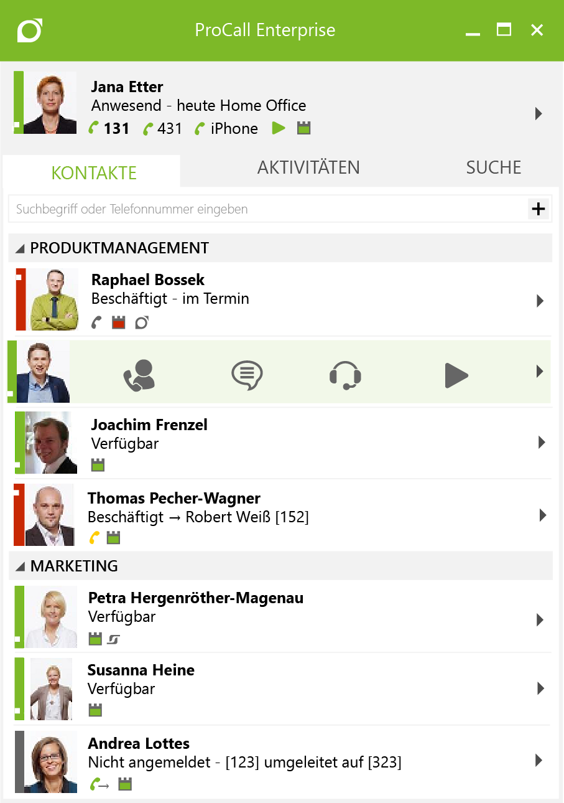
PC6 client- unico e completo
Informazioni di presence affidabili
Disponibile su molteplici interfacce
Influenzato da:
  Status interno (occupato)
  Status smartphone
  Calendari Outlook/Exchange/Google
  Scelta utente
  Inattività utente

Slide 4
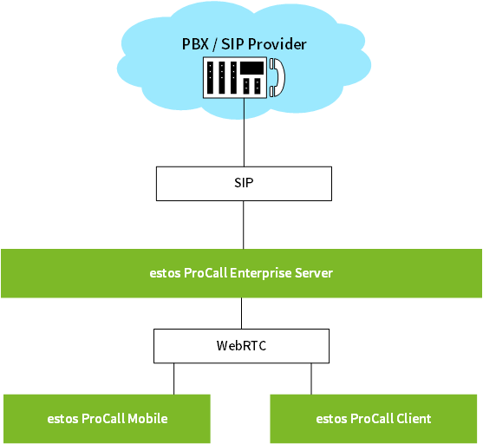
Telefono su PC/mobile (SIP Softphone)
Supporto Multivendor su PBX tradizionali, VoIP e Cloud
Topologia semplificata grazie alla registrazione SIP multi-identità da un unico punto rete (UCServer)
Connessione Client <-> Server gestita tramite la rinomata tecnologia WebRTC technology
Squillo multi dispositivo
Supporto piattaforme SIP Cloud
Uso estensione PBX tramite mobile apps (iOS, Android)
Testato e certificato sulle piattaforme:
  Unify OpenScape Business
  Mitel MiVoice 400,
  Mitel MX-ONE,
  Panasonic KX-NS/NSX
  Generic SIP
  altre ancora nel corso del 2017
Smartphone Call Control e Audio via Bluetooth
Una cuffia per tutte le comunicazioni

Slide 5
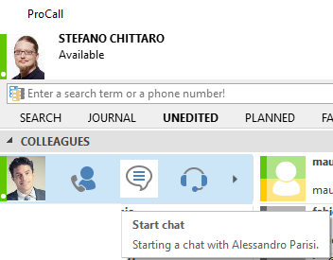

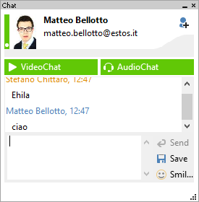
Chat
Chat avviate da molteplici interfacce
Integrata ad Outlook
1:1, 1 a molteplici conversazioni
Centralizzata/esportabile Chat Log
Facile da convertire in una sessione Audio/Video Chat o Audio/Desktop sharing

Slide 6
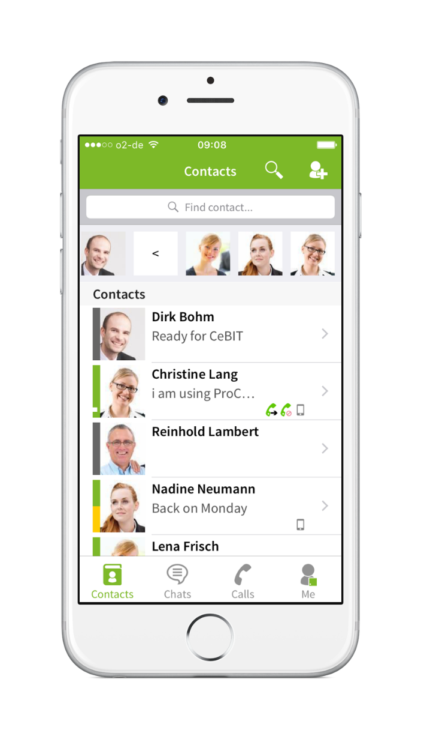
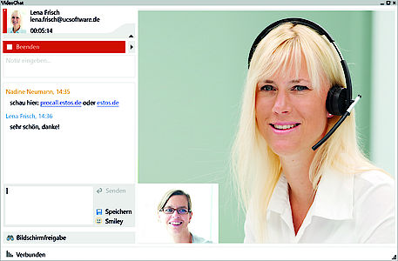
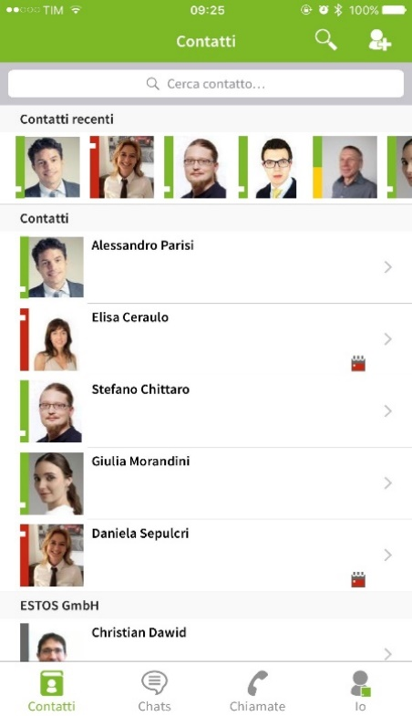
Audio/VideoChat
Qualità Audio/Video senza paragoni
Protocollo WebRTC
Disponibile su Windows, macOS, iOS e Android apps.
Portale di comunicazione web-based
(i.e. https://call.estos.it)

Slide 7
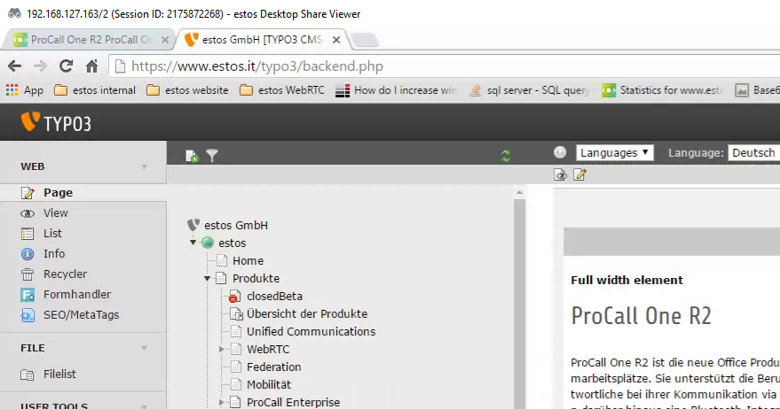

Desktop Sharing
Integrata
Bidirezionale
Protocollo WebRTC
Condivisione e controllo
Sessioni di lavoro «a 4 mani»

Slide 8
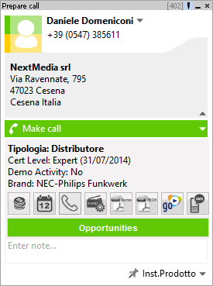
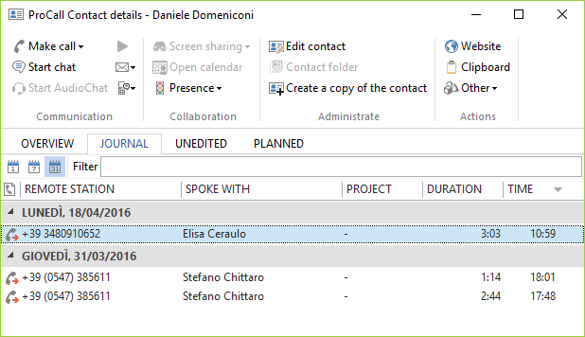
Journal: registrazione eventi personali o di gruppo
Archiviazione lato server
Accesso condiviso in base a policies
Accesso facilitato da ogni piattaforma
Eventi registrati:
  Chiamate
  Chat
  VideoChat
  Condivisione Desktop

Slide 9
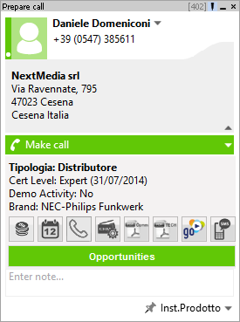
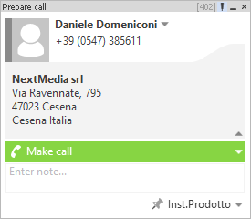
Finestra di conversazione personalizzabile(HTML/JavaScript)
No API proprietarie!
Notes:
Prima parte

Slide 10







Lingue disponibili
Notes:
Prima parte

Slide 11











Alcune delle nostre certificazioni…
Notes:
Seconda Parte

Slide 12

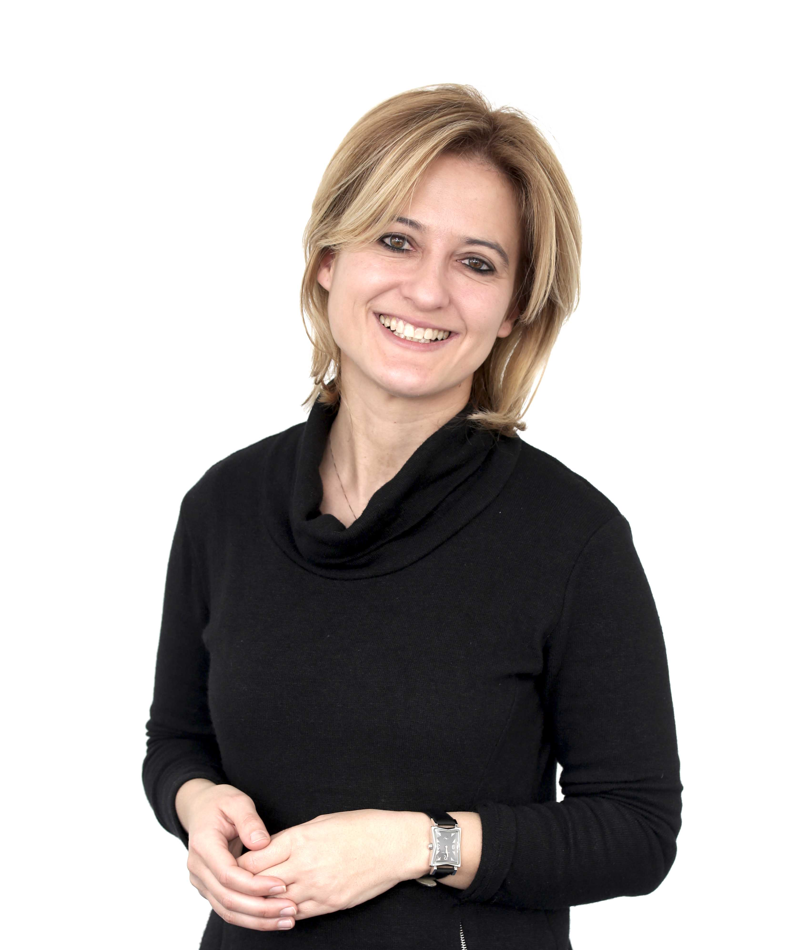
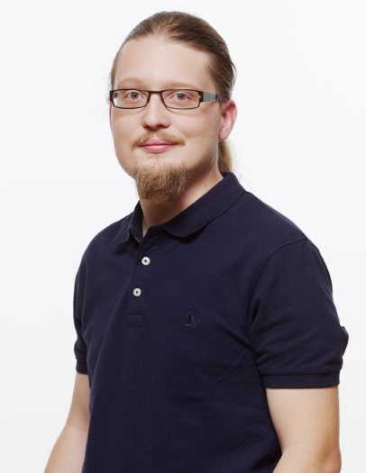
Daniela Sepulcri
Stefano Chittaro
Channel & Account Manager ITA/Intl
estos - Italy
Via Cotonificio, 37/1
33100 Udine - Italy
estos - Germany
Petersbrunner str. 3a
82319 Starnberg – Germany
VideoChat: https://call.estos.it/daniela.sepulcri
email: daniela.sepulcri@estos.it
Phone: +39 (0432) 546462
Direct: +39 (0432) 425578
Account Director Expert Partner International
estos - Italy
Via Cotonificio, 37/1
33100 Udine - Italy
estos - Germany
Petersbrunner str. 3a
82319 Starnberg – Germany
VideoChat: https://call.estos.it/stefano.chittaro
email: stefano.chittaro@estos.it
Phone: +39 (0432) 546462
Direct: +39 (0432) 425580
Mobile: +39 (393) 9199997

Slide 13

More information
www.estos.com

